Slide 1




OLHE
SEM
SEM
MEDO

Slide 2
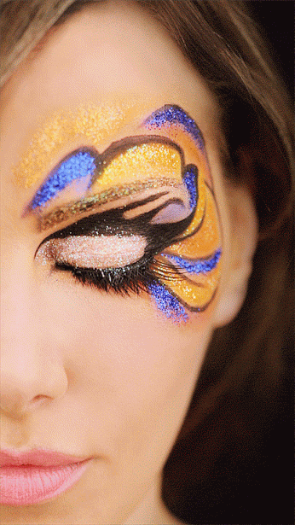

Olhe para os lados
Não apenas para a frente

Slide 3


Arrisque-se de vez em quando
Ouse olhar para trás alguma vez

Slide 4


Sorria e encante todos
Surpreenda com seu sorriso

Slide 5


Abuse do seu encanto
A vida é única e intransponível

Slide 6




Através da verdadeira fé
Carregando no peito a esperança
Iluminando por onde passar
Deixando um rastro de alegria

Slide 7
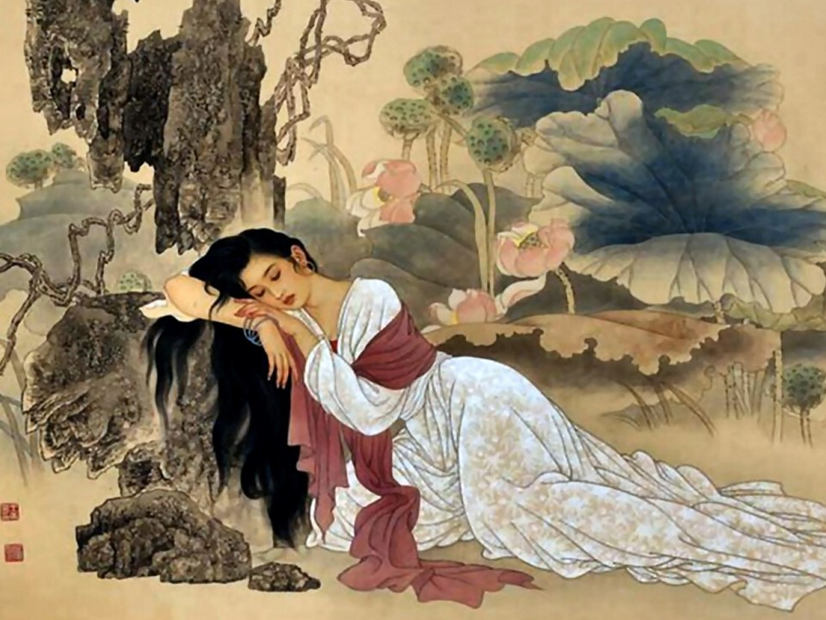


Não escondendo nenhum sentimento
Transpondo as adversidades
Não deixando nada escondido
Alimentando sonhos adquiridos

Slide 8






Procurando a todos ajudar
Sem nada esperar ganhar
Mostre o quanto é feliz
Seu sorriso é contagioso

Slide 9

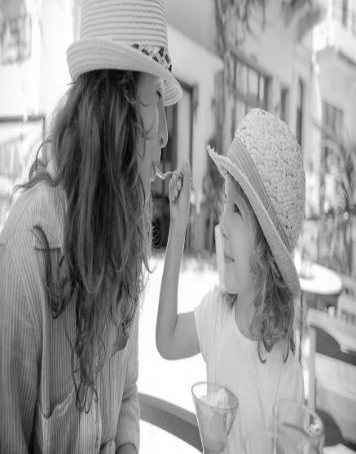

Cumprimentando sempre com alegria
Vai deixar onde passar contagiando outras pessoas

Slide 10


Por isso não deixe de olhar para frente
Para trás, ao redor de você sempre vai encontrar
Alguém para compartilhar a felicidade do seu dia a dia.

Slide 11
Texto: Olhe sem medo
Autor: Celso Ant Dembiski
Formatação: Dorotéia Gomes
Imagens: Meus arquivos
Música:Me Lenine Julieta Venegas Miedo
www.sergrasan.com/dorotéiagomesslides
www.doroteiagomes.recantodasletras.com
doroteiagomes06@gmail.com

